Slide 1
多媒体播放

Slide 2
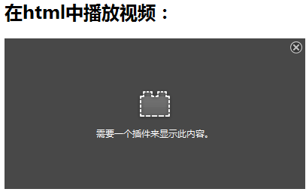
使用HTML实现
代码冗长
没有安装 flash 插件无法观看
需要结合使用比较复杂的object元素与embed元素，且要为object添加很多属性
Notes:
讲解：ECMAScript是一种开放的、国际上广为接受的、标准的脚本语言规范。
1、JavaScript与ECMAScript的关系，以及ECMAScript是一种开放的、国际上广为接受的、标准的脚本语方规范，描述的内容：语法、变量、数据类型、逻辑控制语句等
2、编码遵循ECMAScript标准

Slide 3
使用html5实现
仅需 video 元素播放视频、使用 audio 元素播放音频
支持 html5 的浏览器即可

Slide 4
音频播放语法
< audio src="音频路径"> </ audio >
属性 | 值 | 说明
controls | controls | 向用户显示控件，比如播放按钮
autoplay | autoplay | 音频在就绪后马上播放
loop | loop | 当音频结束时重新开始播放

Slide 5
视频播放语法
<video src=" " controls autoplay loop width = “ px”> </video>
属性 | 值 | 说明
width | px | 设置 video 标签的宽度
heigth | px
poster | 路径 | 视频未播放时的海报
Notes:
讲解：
与CSS对比讲解script标签、type属性；
<script>…</script>可以包含在文档中的任何地方，只要保证这些代码在被使用前已读取并加载到内存即可。
演示（javascript基本结构）：介绍例子中的语句作用，让学员对Javascript有一个认识即可；

Slide 6
Video 对象的属性和方法
属性 | 说明
duration | 返回当前视频的长度，以秒计
currentTime | 设置或返回视频播放的当前位置（以秒计）。 当设置该属性时，播放会跳跃到指定的位置。
play 方法 | 播放
pause 方法 | 暂停
onplay 事件 | 在视频开始播放时触发一次
ontimeupdate 事件 | 当前播放位置改变时触发，通常与currentTime 属性一起使用
Notes:
讲解：
与CSS对比讲解script标签、type属性；
<script>…</script>可以包含在文档中的任何地方，只要保证这些代码在被使用前已读取并加载到内存即可。
演示（javascript基本结构）：介绍例子中的语句作用，让学员对Javascript有一个认识即可；

Slide 7
Thanks

